Slide 1




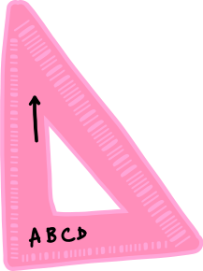

Bài thơ: Mùa Hạ Của Em
Mùa hạ em đến nhẹ,
Lá xanh mát bóng che.
Ve kêu cao giữa trưa,
Hạ ơi, lòng mơ mộng.

Slide 2






Bài thơ: Cha và mẹ
Mẹ là biển cả thênh thang,
Cha là ngọn núi cao sang giữa đời,
Cho con cuộc sống tuyệt vời
Với bao no ấm từ thời ấu thơ.

Slide 3





Bài thơ: Mẹ
Mẹ là dòng sông
Cho tôi tắm mát
Mẹ là khúc hát
Ru tôi lớn khôn.

Slide 4












Bài thơ: Bầy ong chăm chỉ
Một bầy ong mật
Bay lượn vườn hoa
Thấy bông nào đẹp
Liền xà xuống ngay
Chăm chỉ hút mật
Về xây tổ đẹp.

Slide 5

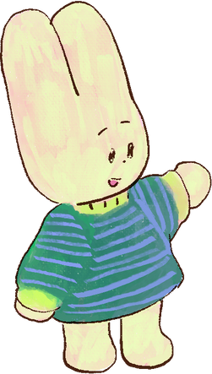

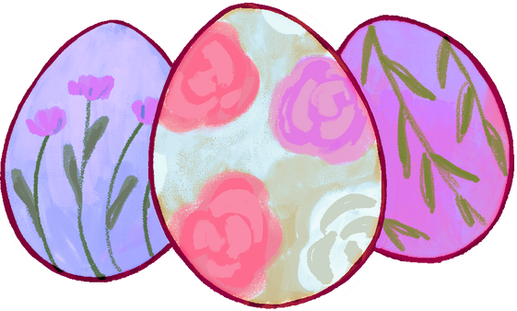

Bài thơ: Xếp hàng
Trong khi xếp hàng
Bé không chen lấn
Đợi chờ kiên nhẫn
Có khó gì đâu!

